Slide 1
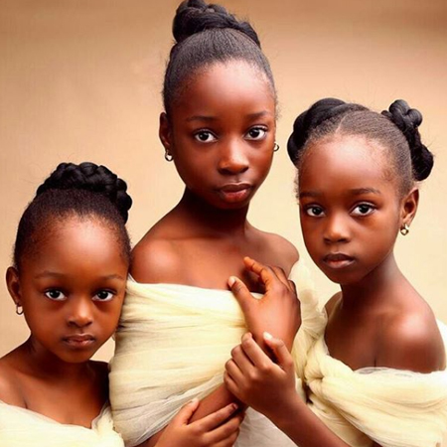
Красота по-африкански
Фотогалерея
для учащихся 5-11 классов
Автор:
Ольга Михайловна Степанова, учитель английского языка
МБОУ «Цивильская СОШ №1
имени Героя Советского СоюзаМ.В. Силантьева»
города Цивильск Чувашской Республики
2019

Slide 2
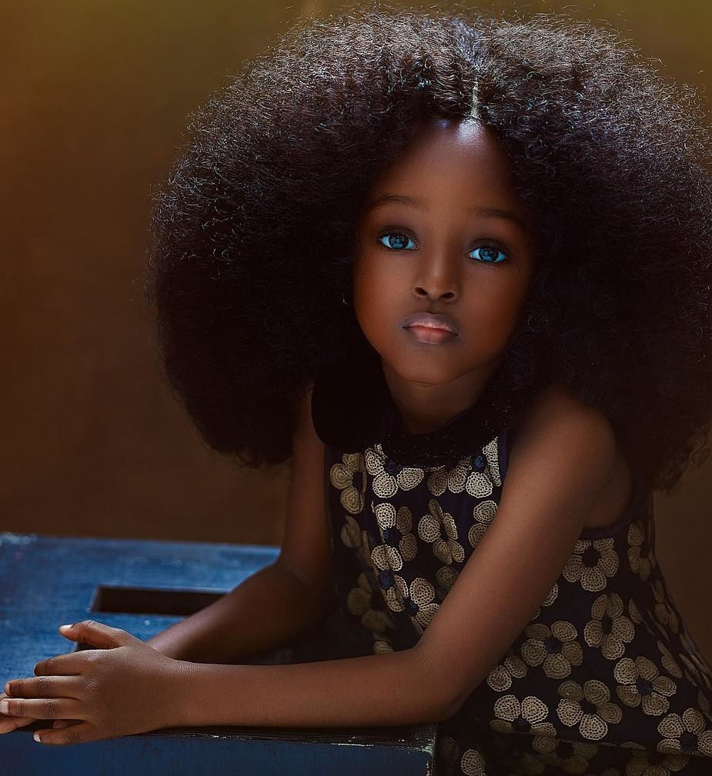
Три снимка девочки по имени Яре (Jare) из Нигерии опубликовала в "Инстаграме" фотограф Мофе Бамаива (Mofe Bamuyiwa). Она подписала, что дети — это счастье. И сказала про малышку: "Да, она человек! Но она же и ангел!"

Slide 3
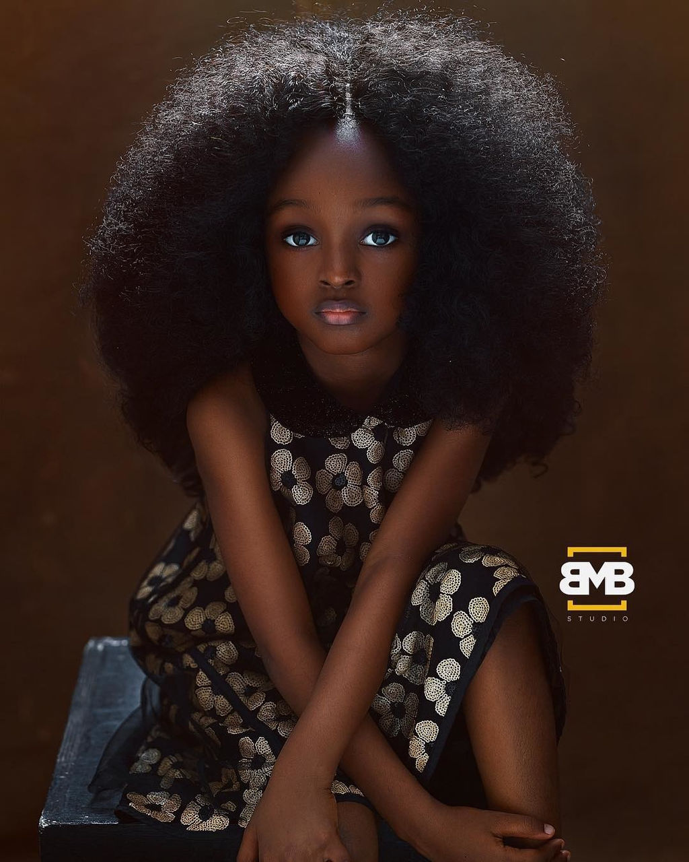
И фотографии просто поразили пользователей соцсети. Комментаторы сошлись на том, что Яре — самая прекрасная девочка в мире. Они сравнивали её с Барби и ангелом и называли королевой красоты.

Slide 4
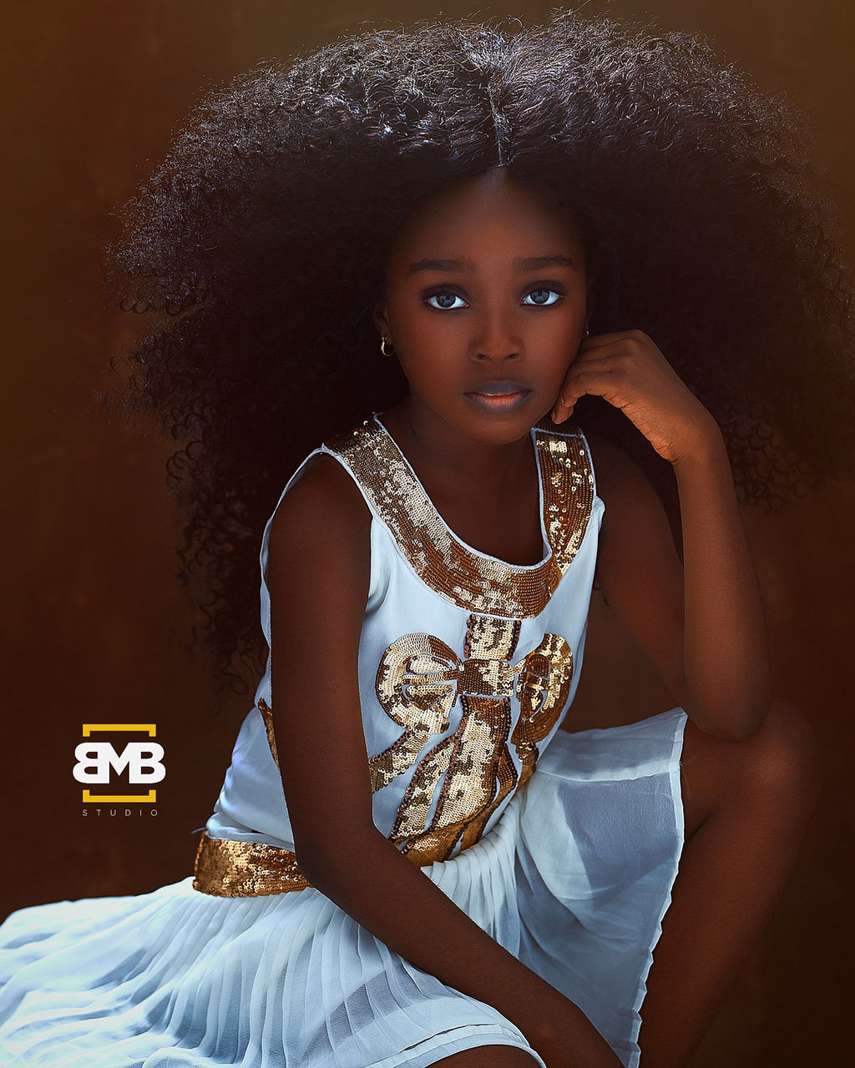
На этих снимках Яре действительно выглядит впечатляюще: идеальная кожа, бездонные глаза, гармоничные черты лица. Но были и те, кто засомневался в реальности красоты девочки, ведь ей нанесли макияж, и, возможно, фото подвергли серьёзной ретуши. А как же без этого? Это - мир современного фотоискусства…

Slide 5
А теперь – фото галерея
автора этих снимков.
Добро пожаловать
в мир красоты
по-африкански!

Slide 6
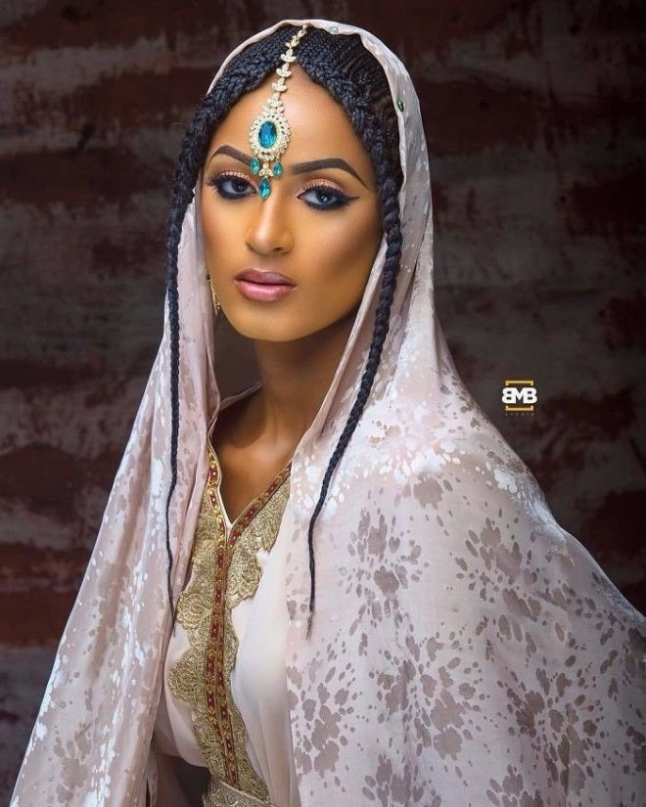
Нигерийка Бисола Мофеолува Бамуива — фотограф-самоучка, впервые взявшая в руки камеру в школе, чтобы снимать картинки со школьных праздников.

Slide 7
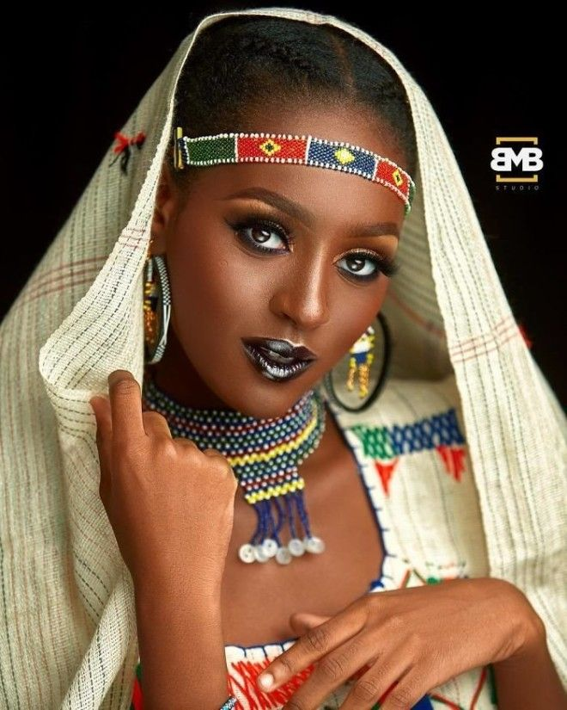
По ее словам, она училась по роликам в интернете и работам известных фотомастеров. Теперь она — известный в стране фотограф и владелица собственной фотостудии в Лагосе.

Slide 8
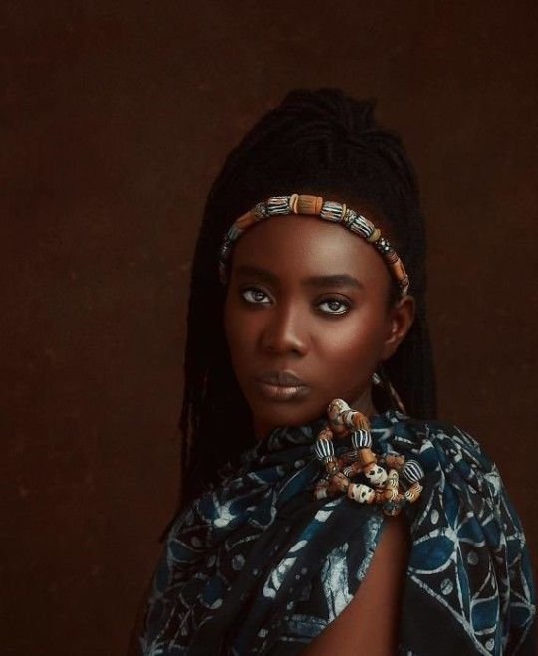
Сама Бисола называет себя бьюти-фотографом. Ее главная задача — ездить по странам Африки, находить и снимать необычные лица, показывая их красоту.

Slide 9
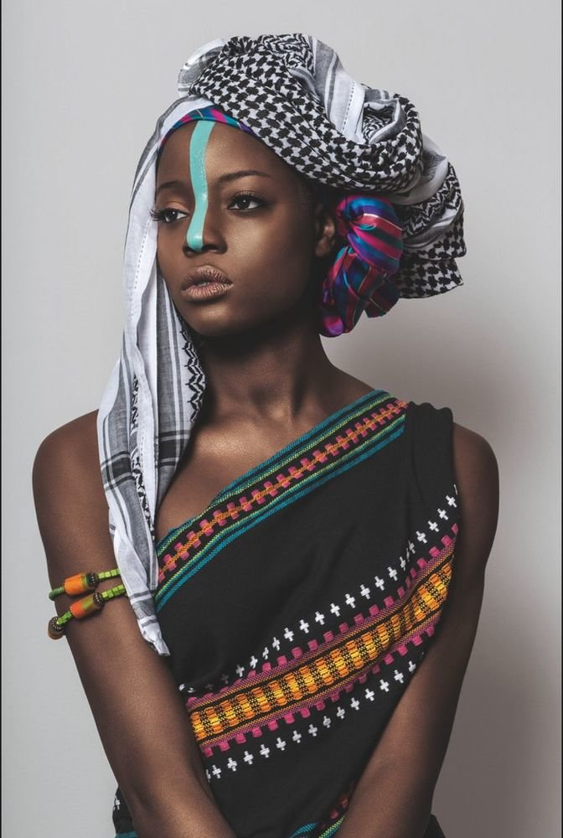
Сегодня Бамуйива путешествует по всей Африке, стараясь запечатлеть самые необычные и красивые лица, которые вам приходилось видеть. Она рассказывает, что очень избирательно и тщательно подходит к выбору моделей.

Slide 10
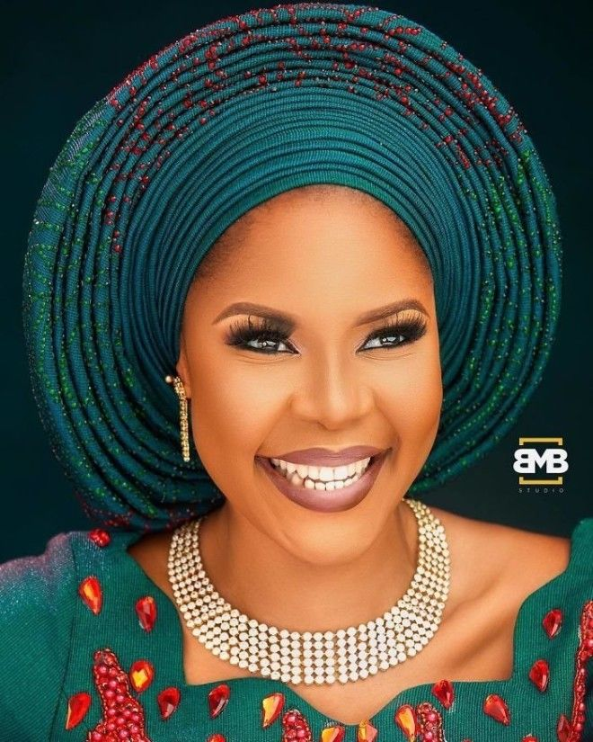
Главным критерием в отборе является соответствие теме, которую фотограф хочет раскрыть. «В большинстве случаев я ищу слабость и делаю ее сильной и вдохновляющей», — говорит Бисола.

Slide 11
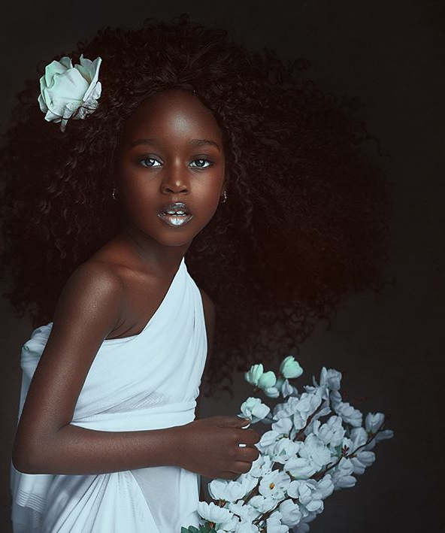
Изначально фотограф из Нигерии прославилась благодаря своей маленькой модели Джейр.

Slide 12
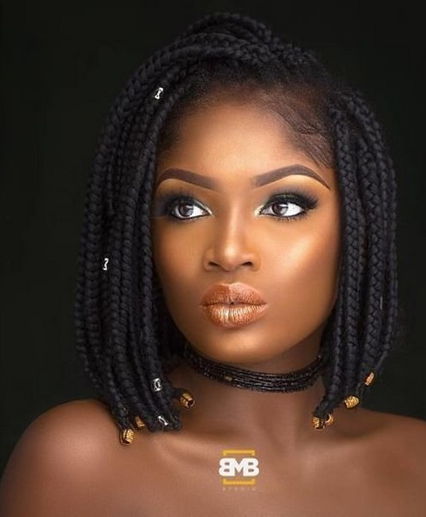
Сейчас ее имя становится все более известным по всему миру из-за замечательной серии портретов, в которых Бамуйива показывает все разнообразие и уникальность африканской красоты.

Slide 13
Нашлось немало критиков, которые уверяли, что вся их красота заключается исключительно в грамотной ретуши фотографий.

Slide 14
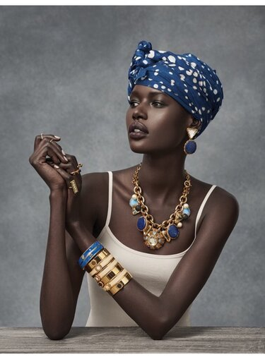
На это сама фотограф отвечает, что именно это и является ее задачей - найти в каждом человеке красоту и показать ее остальным с помощью портретов.

Slide 15
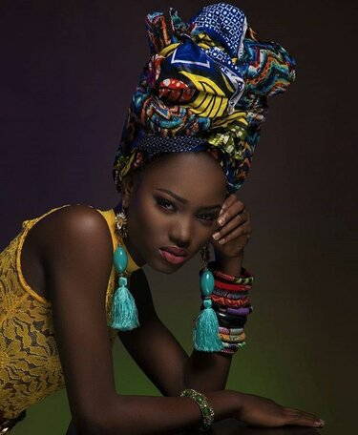
Бисола Мофеолува "Мофе" Бамуйива (Bisola Mofeoluwa Bamuyiwa), и по своим инициалам она назвала свою студию - BMB studio.

Slide 16
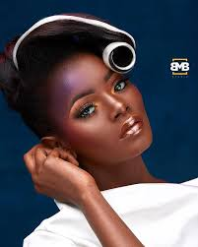
Как рассказывает сама Мофе, ее главной страстью в жизни является возможность показывать миру красоту, уметь передавать любовь через портреты, выявлять самое лучшее в моделях.

Slide 17
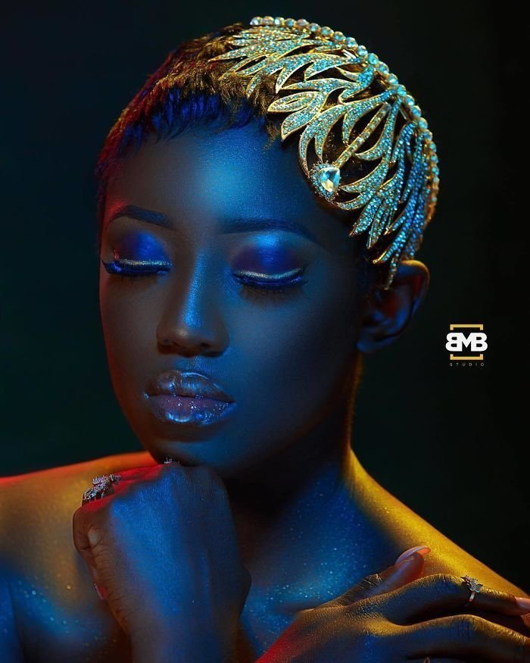
«Я даже не могу сосчитать, как много красивых людей я уже сфотографировала, — говорит Мофе. — Мне кажется, все красивые. Даже если кого-то считают уродливым, я стараюсь найти в них красоту и показать ее миру. Мне кажется, для этого фотографы и есть.»

Slide 18
Делать фотографии - это словно слушать музыку.
Рибу Марк
Уважаемые посетители
фото галереи!
надеюсь, Вы не только увидели прелесть африканской красоты
в портретах, но и услышали ту музыку из африки, которую хотел передать художник :)
До встречи!

Slide 19
Источник:
Фотограф из Нигерии показывает уникальную и разнообразную красоту жителей Африки http://uchportfolio.ru/
В Нигерии нашли “самую красивую девочку в мире” https://point.md/ru/novosti/lady/v-nigerii-nashli--34-samuiu-krasivuiu-devochku-v-mire-34
Изображения взяты на сайте http://yandex.ru
Условия использования сайта https://yandex.ru/legal/fotki_termsofuse/

